Slide 1
2015년 의료서비스&급식서비스
만족도 조사 결과(상반기)
1. 목적 환자/보호자의 불만,요구사항,문제점,분야별 만족도 등을 파악하여 개선사항을 의료기관 운영에 반영함으로써 질 향상과 환자안전을 위해 더욱 노력하기 위함이다. 2. 조사대상 - 외래환자: 원내 1회 이상 외래진료를 받은 자 - 입원환자: 원내 2주 이상 입원환자로 등록된 자(설문지를 작성 할 수 없을 정도의 인지기능이 떨어진 경우는 제외) - 보호자: 재원 및 퇴원환자의 보호자 3. 조사기간 및 방법 - 년 2회 상,하반기에 실시(2월, 8월) - 조사기간은 1개월 이내 - 조사방법은 무기명 설문조사 “많은 관심과 참여 바랍니다”

Slide 2
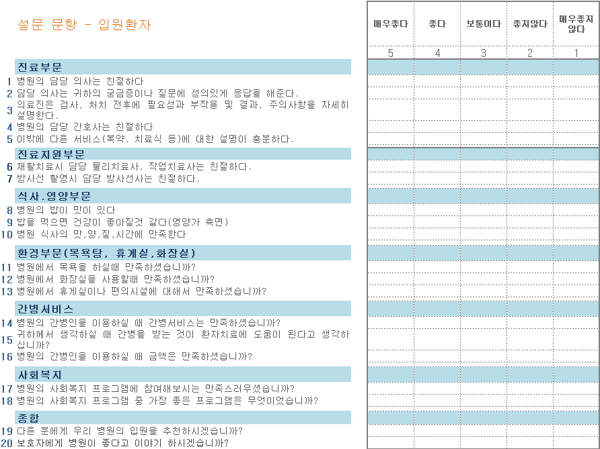
의료서비스 만족도 (입원환자)

Slide 3
진료부문

Slide 4
진료지원

Slide 5
식사,영양부문

Slide 6
환경부문(목욕탕,화장실,휴게실)

Slide 7
간병서비스

Slide 8
사회복지

Slide 9
종합

Slide 10
설문내용결과(입원환자)
구분 | 불만내용
환경시설 부문 | 휴게실이나 편의시설이 부족하다.
사회복지 부문 | 병원의 사회복지 프로그램이 없어 환자분들이 지루함을 느낀다.

Slide 11
의료서비스 만족도 (보호자)

Slide 12
종합

Slide 13
설문내용결과(보호자)
구분 | 불만내용
환경부문 | 근처에 매점이 없다.
 | 병실이 너무 비좁다.

Slide 14
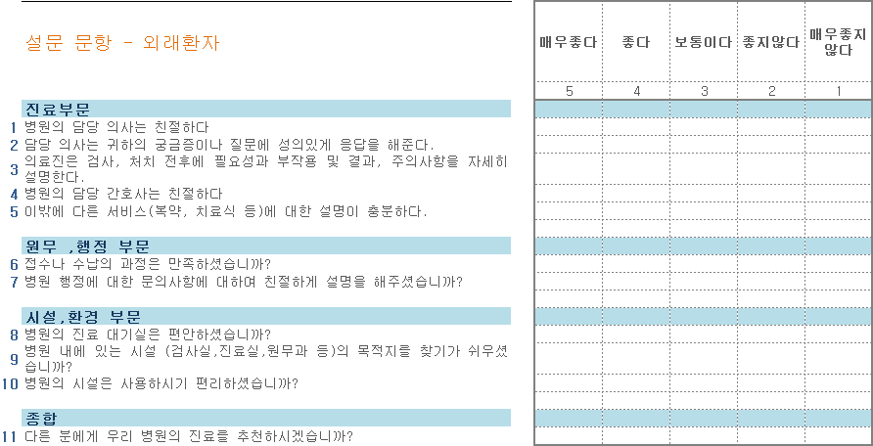
의료서비스 만족도 (외래환자)

Slide 15
진료부문

Slide 16
원무,행정부문

Slide 17
시설,환경부문

Slide 18
종합

Slide 19
설문내용결과(외래환자)
구분 | 불만내용
환경부문 | 병원 내에 있는 시설(검사실, 주사실, 방사선실) 찾기가 어렵다.

Slide 20
급식서비스 만족도

Slide 21
식사만족도

Slide 22
식사만족도
선호하지 않는 음식 | 선호하는 음식 | 영양실에 바라는 점
짠 음식 | 과일샐러드, 브로콜리 | 영양소에 맞게 식단 맞춰줘서 감사합니다.
매운음식 | 아침에 죽 | 반찬을 싱겁게,부드럽게
빵, 밀가루 | 계란 찜 | 돈가스는 수제로 해주세요.
오징어, 오리고기 | 비빔밥 | 반찬 잘게 썰기
국수 | 두부 | 싱겁다, 반찬 더 잘게
김치 | 라면 | 국이 짜다
 | 얼큰한 음식, 재래식음식 | 국이 싱겁다
 | 짜장면, 탕수육 | 싱겁다,반찬이 잘나와서 좋다
 | 해물종류 | 반찬, 밥 차다
 | 꽃게탕 | 이가 부실해서 당근과 단무지X
 | 고기반찬 | 고기종류 부드럽게 조리
 | 국수
 | 잡채
 | 빵
 | 통닭,백숙

Slide 23
본원은 만족도 조사결과를 토대로 차후 불편사항이 없도록 의견을 적극 반영할 것이며, 어르신들의 의료서비스 질 향상을 위하여 더욱 노력하겠습니다.
설문에 응해주신 어르신들과 보호자분께 감사드립니다.

